Slide 1
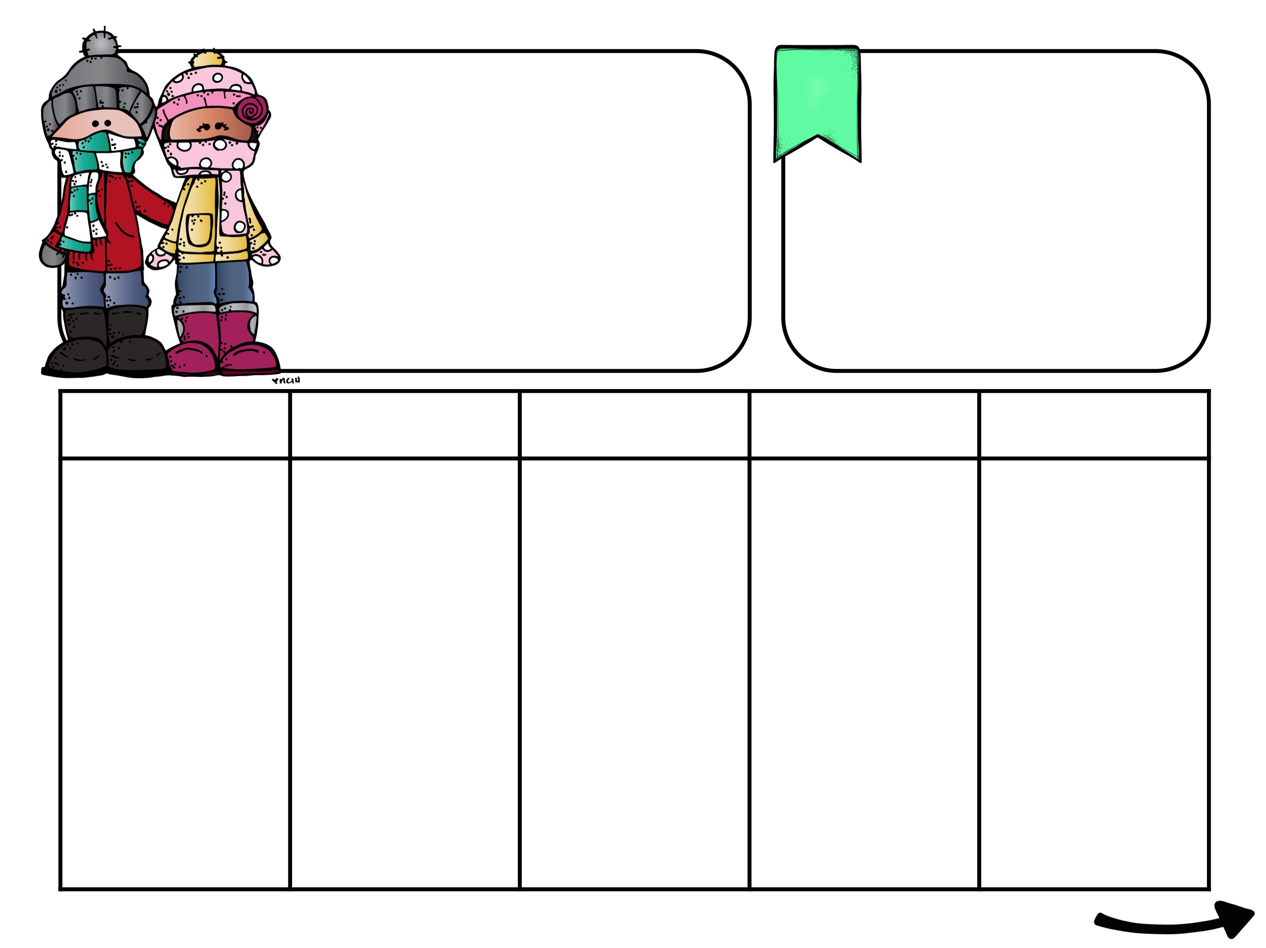
13.-17. januar
Gym
Har avtalt med Hanne om å la det stå innegym med dusjing på ukeplanen inntil videre. Sender dere melding dersom det blir utegym i stedet.
UKE
3
Norsk: Kjenne igjen egennavn i en tekst. Kjenne igjen og lese ord med gj-lyd. Skrive postkort, tekstmelding eller brev. Argumentasjon for og imot.
Matematikk: Forstå forholdet mellom gjentatt addisjon og multiplikasjon. Multiplikasjon som hopp på tallinjen og på rutenett.
Engelsk: Forstå, si, lese og skrive nye ord om kroppen.
MAN
TIRS
ONS
TORS
FRE
Samling
Matematikk
Stasjoner med multiplikasjon
Norsk
Lesegruppe
Øveordgruppe
Skrivegruppe
Plantime
Samling
Norsk
Skrive postkort, tekstmelding eller svarbrev basert på egne erfaringer eller fra teksten.
SFO
Musikk
Matematikk
Multiplikasjon på rutenett
Samling
Norsk
Vi leser sammen:
Klassens time
Argumentere for og i mot en sak, muntlig og skriftlig.
Engelsk:
Arbeid med nye ord og fraser
Sang
Lesegrupper
Krle
Samling
Norsk
Lesegrupper
Arbeidsplan med norsk og matteoppgaver
Kunst og håndverk
Samling
Naturfag
Hvordan holde kroppen sunn og frisk
Vaksiner
Gym:
Innegym
Ta med gymtøy og det du trenger til dusjing

Slide 2
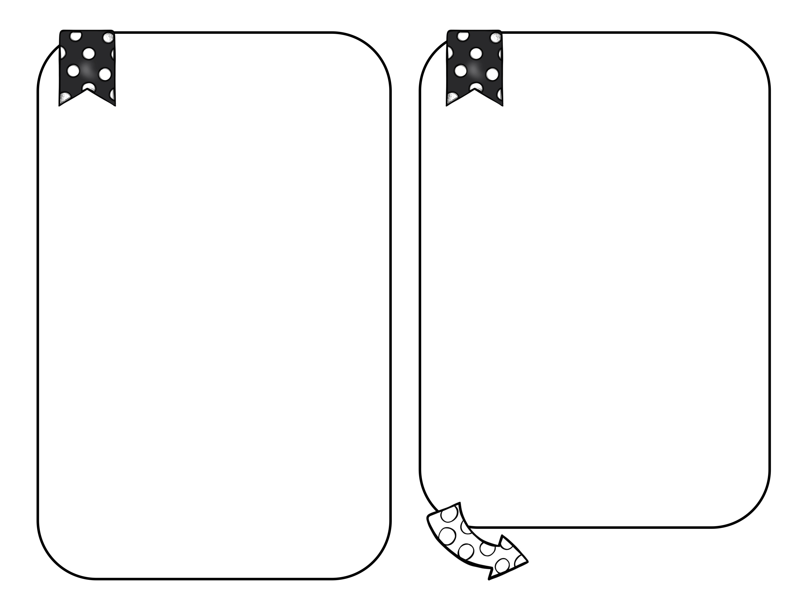
Leselekse
Ukas øveord
Leseoppdrag:
1. Les hele teksten høyt for noen hjemme minst en gang
2. Velg ut et avsnitt til repetert lesing. Pass på at du ikke hopper over endelser på ordene eller leser ord som ikke står i teksten.
3. Sett strek under alle ord som har gj-lyd i seg.
4. Tegn ring rundt alle egennavn i teksten. Hvor mange fant du?
Gjerne, gjort, gi, igjen, gjøre
Øv deg på å lese øveordene.
2. Si en setning hvor du bruker hvert øveord.
Eksempel: Jeg vil gjerne hjelpe deg med leksene.
Vennlig hilsen…
Katrine og Merethe

